Slide 1
Основні відомості про культуру Канади
Резник 11 Б

Slide 2
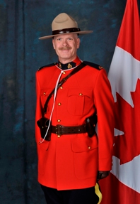
Культура Канади
Багато елементів канадської культури дуже близькі до культури Сполучених Штатів Америки, включаючи кіно, телебачення , одяг, житло , приватний транспорт, споживчі товари та продукти харчування. Незважаючи на це, Канада має свою власну унікальну культурою. Унікально канадськими символами є кленовий лист і кленовий сироп, бобер, полярна гагара, канадський гусак, Корона і офіцер у крислатому капелюсі і червоному мундирі Королівської жандармерії Канади. На додаток до цього , багато публікацій і телепередачі , спочатку розраховані для жителів США , виходять в Канаді в зміненому варіанті, висвітлюючи події , найцікавіші канадцям .

Slide 3
Внаслідок того , що Канада була свого часу заселена іммігрантами з різних країн , в країні поширена політика мультикультуралізму. У канадських містах можна знайти елементи з різних культур з усього світу ; в багатьох містах існують квартали з переважанням будь-якого національної меншини, і регулярно проводяться фестивалі , присвячені культурам різних країн. Приморські провінції зберігають кельтський фольклор ірландців і шотландців , який в той же час добре поєднується з галло- романськими темами кельтської Галлії , переважаючими в Акадии і в Квебеку. Також помітно вплив корінного населення Канади : у багатьох місцях можна зустріти величезні тотемний стовпи та інші предмети мистецтва корінних народів.
Крім того , значно виділяється франкомовне населення Канади. Воно надає особливу специфіку всьому американському континенту і самому характеру Канади. Монреаль є найважливішим центром франкомовної культури в Америці. Так, багато франкомовні люди мистецтва приїжджають в Монреаль з різних місць країни , з США , а також з Карибського регіону , щоб зробити кар'єру в галузі літератури , музики , кіно і т.д.

Slide 4
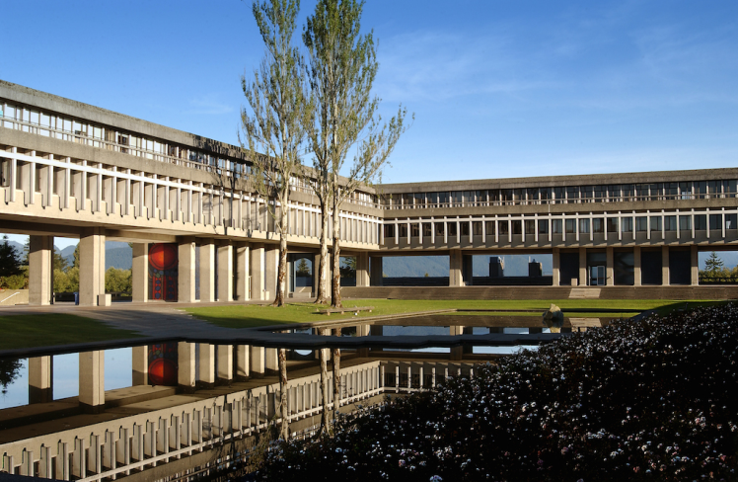
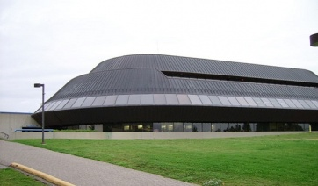
Архітектура
Найкращими зразками архітектури можна назвати побудовані за проектами Артура Еріксона будівлі університетів Саймона Фрейзера і Летбріджа, канадські павільйони на всесвітніх виставках у Монреалі ( 1967 ) і в Осаці (1970) , будівля Музею антропології в Ванкувері , будівлі , побудовані за проектами архітектора Дугласа Кардинала , в зокрема , Канадський музей цивілізації ( 1989).
Університет Саймона Фрейзера
Университет Летбриджа

Slide 5
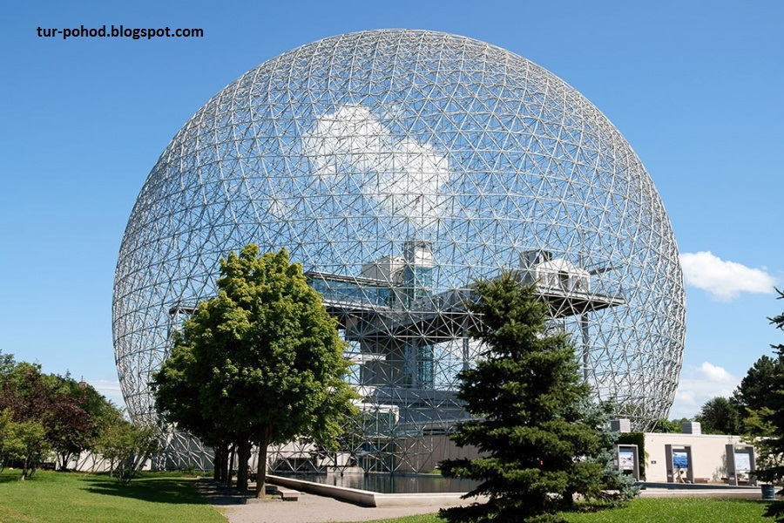
Пaвільйон у Монреалі

Slide 6
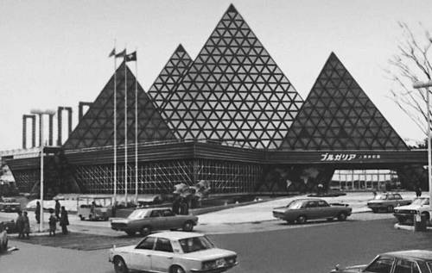
Павільйон в м.Осака

Slide 7
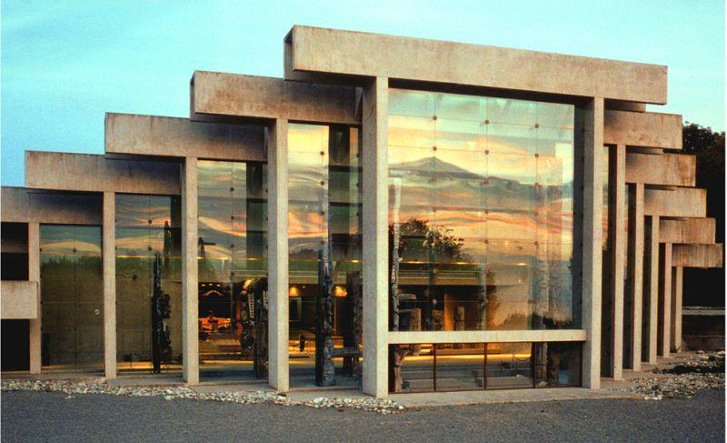
Музей антропології у Ванкувері

Slide 8
Художники
У поколінні 1950-1960 -х слід відзначити таких художників , як Джек Шедболт , Херолд Таун , Тоні Уркхарт , Гордон Сміт , Джек Буш , Вільям Рональд , Рональд Блор , Майкл Сноу , Тоні Онлі , Кацуо Накамура , а також ілюстраторів - реалістів Алекса Колвілл і Джека Чемберса. Азіатсько- тихоокеанські зв'язки Західної Канади відображають у своїй творчості Джек Уайз , Рой Кійоко , Лін Ченші .

Slide 9

Музика
Канада подарувала світові велику кількість талановитих поп-, фолк-, джаз-та і рок-музикантів, таких як Брайан Адамс, Селін Діон, Лорина Маккеннітт, Шеная Твейн, Шанталь Кревязюк, Гордон Лайтфут, Дайана Кролл, Авріл Лавін, Джоні Мітчелл, Енн Мюрі, Ніл Янг, Пол Анка, Майкл Бублей, Сара Маклоклін, Неллі Фуртадо, інших.
До популярних канадським рок-груп відносяться в першу чергу Rush, Godspeed You! Black Emperor, A Silver Mt. Zion, The Tragically Hip, Barenaked Ladies, Nickelback, Sum 41,
The Guess Who, Crash Test Dummies, Prozzak і
"Green day".

Slide 10
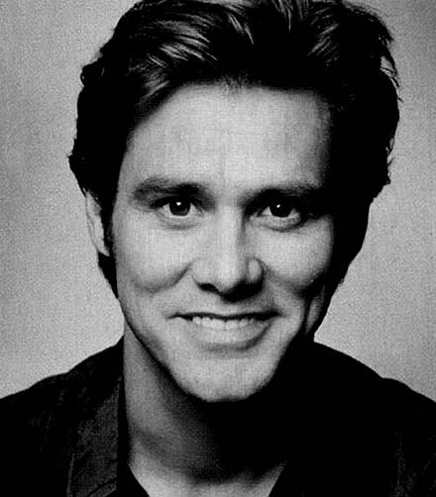
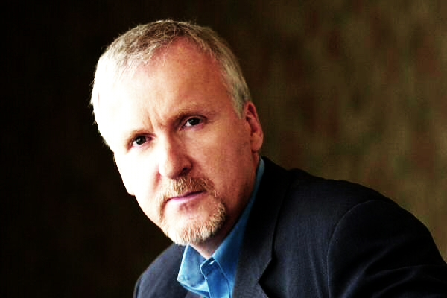
Кінематограф
Безліч голлівудських знаменитостей, як акторів, так і режисерів, народилися в Канаді, але артистичну кар'єру змогли зробити тільки в Сполучених Штатах. Можна назвати таких відомих акторів, як Томмі Чонг, Мері Пікфорд, Майкл Джей Фокс і Джим Керрі. З режисерів це, насамперед Джеймс Камерон (Термінатор, Титанік) і Норман Джуїсон (У розпал ночі, Скрипаль на даху, Ісус Христос Суперзірка, Схиблений).
Джим Керрі
Джеймс Камерон

